Slide 1
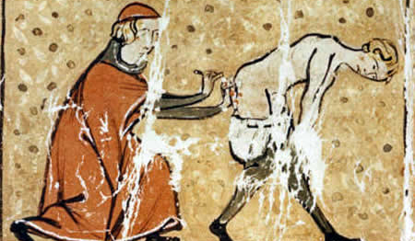
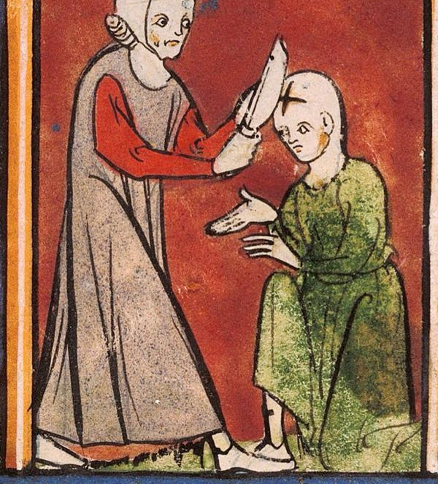
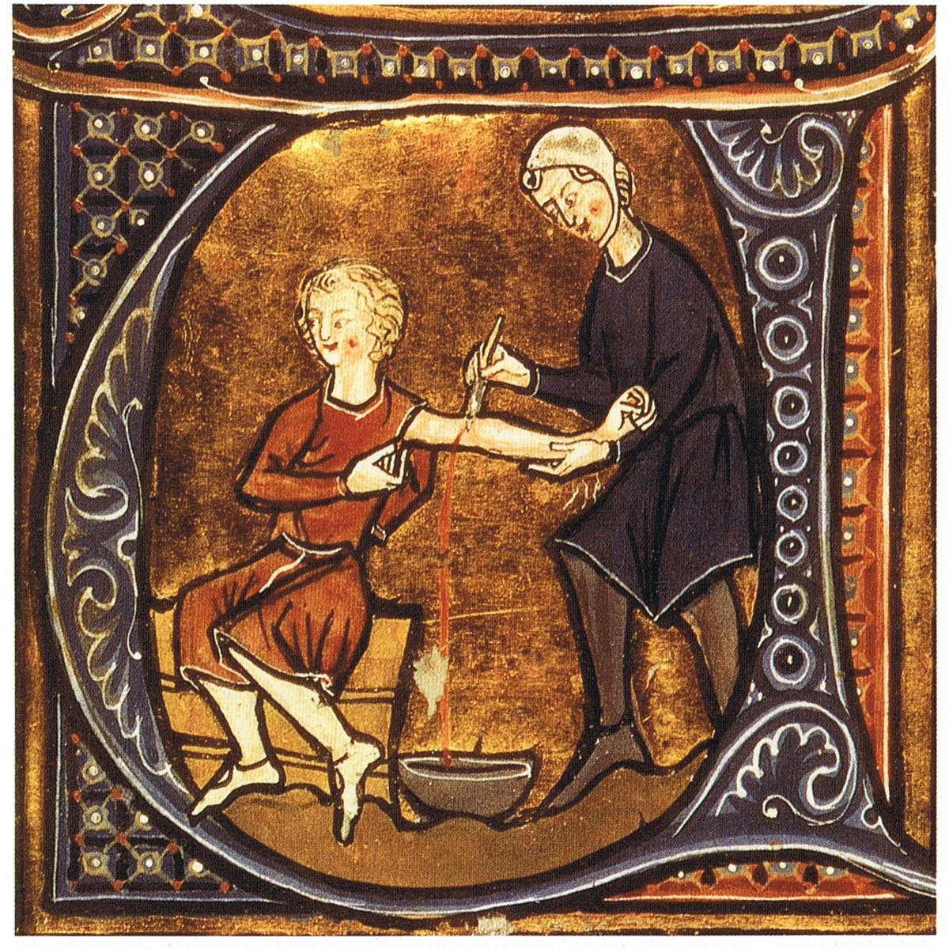
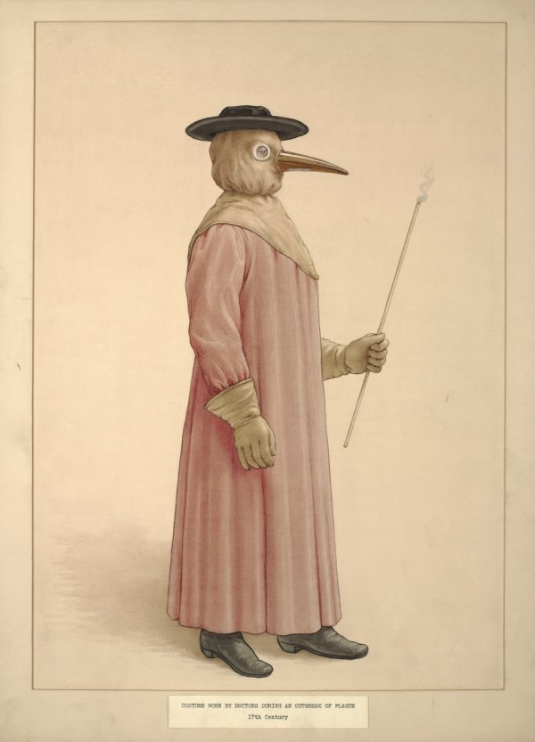
Nemoci ve středověku
Amos Kazda

Slide 2
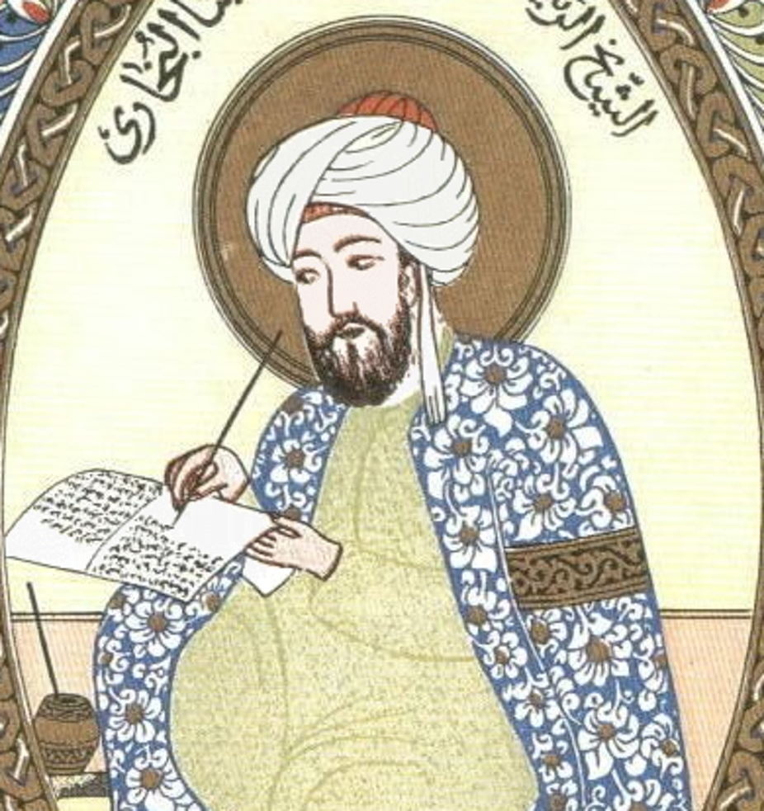
Středověké lékařství
Centrum bylo v Byzantské a Arabské říši (Avicenna)
Evropa byla ovlivněna katolickou církví
nemoci jsou Boží trest->lidé se příliš o původ nemocí nezajímali
očista duše
Ve středověku se také začínají zakládat místa pro léčení nemocných:
Špitály
Infirmaria
Leprosaria

Slide 3
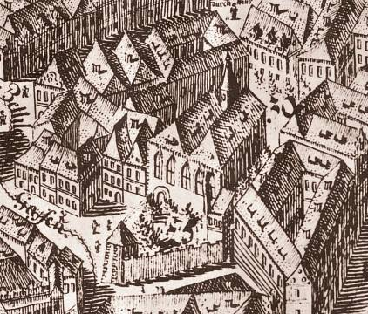
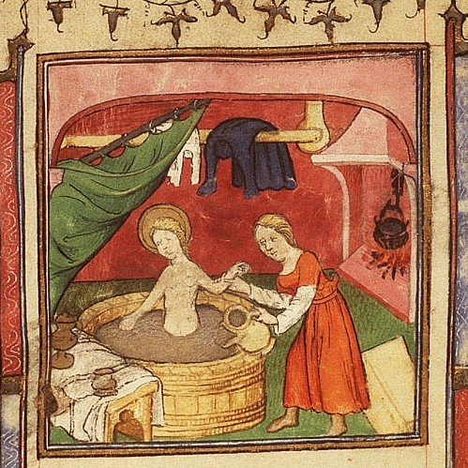
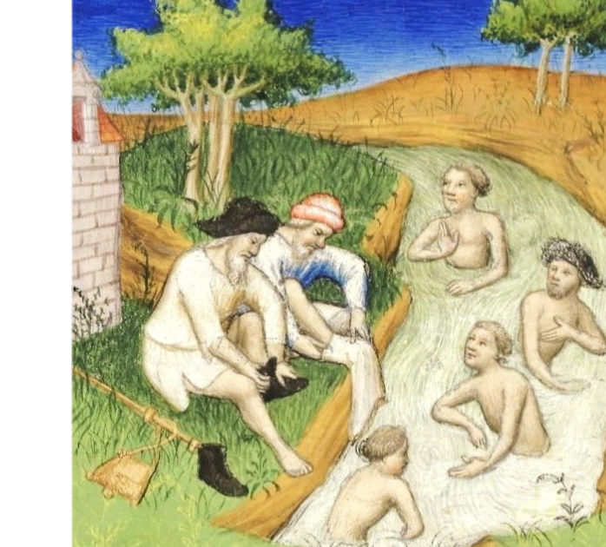
Důvody častých nemocí:
Špatná hygiena
Špinavé prostředí
Neznalost

Slide 4
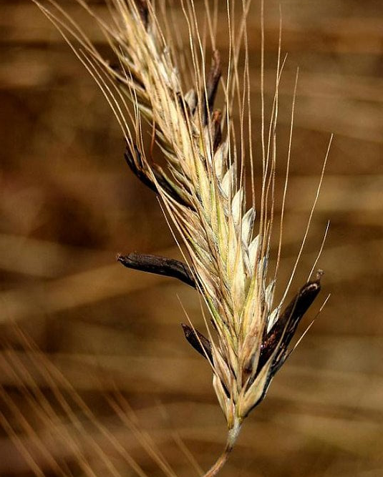
Oheň svatého Antonína
Původcem je houba námel napadající obilí
Z obilí se následně dostane do mouky->lidé se po konzumaci např. chleba davově otrávili
Onemocnění – ergotizmus (2 druhy)
Vaskulární ergotizmus - cévy a cévky ústící do nejzazších částí těla, se stáhnou tak, že do nich nemůže proudit krev. Nemocní pociťují bolest, střídavé návaly zimy a horka a nesnesitelně je pálí zasažené tkáně. Někdy dokonce dojde až k jejich nekróze a následnému odpadnutí. Zčernalé pahýly zasažených končetin tak vypadají jako sežehnuté ohněm
Psychotropní ergotismus - halucinace a hluboká paranoia, provázená svalovými křečemi a záškuby, člověk upadá do celkové paralýzy provázené halucinacemi či do úplného deliria, které může trvat i 6 až 8 hodin.

Slide 5
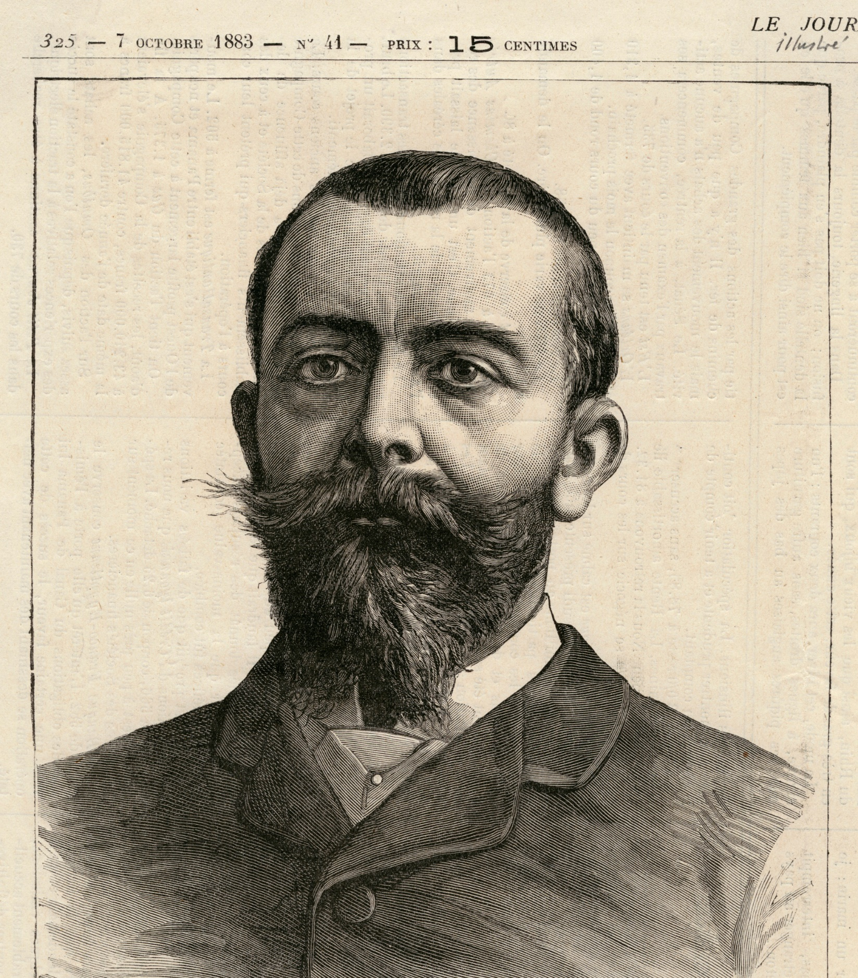
Oheň svatého Antonína
Kvůli jeho účinkům byl někdy spojován s čarodějnictvím a posednutím ďáblem
Akutní otrava může skončit smrtí
Jelikož příčina onemocnění nebyla ve středověku známa, nemohli se tehdejší lidé nijak chránit
Příčinu těchto epidemií objasnil francouzský lékař Louis Thuillier (na obrázku) v roce 1676

Slide 6
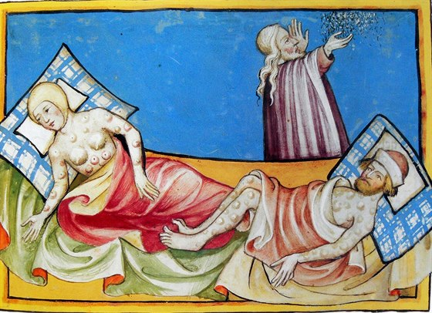
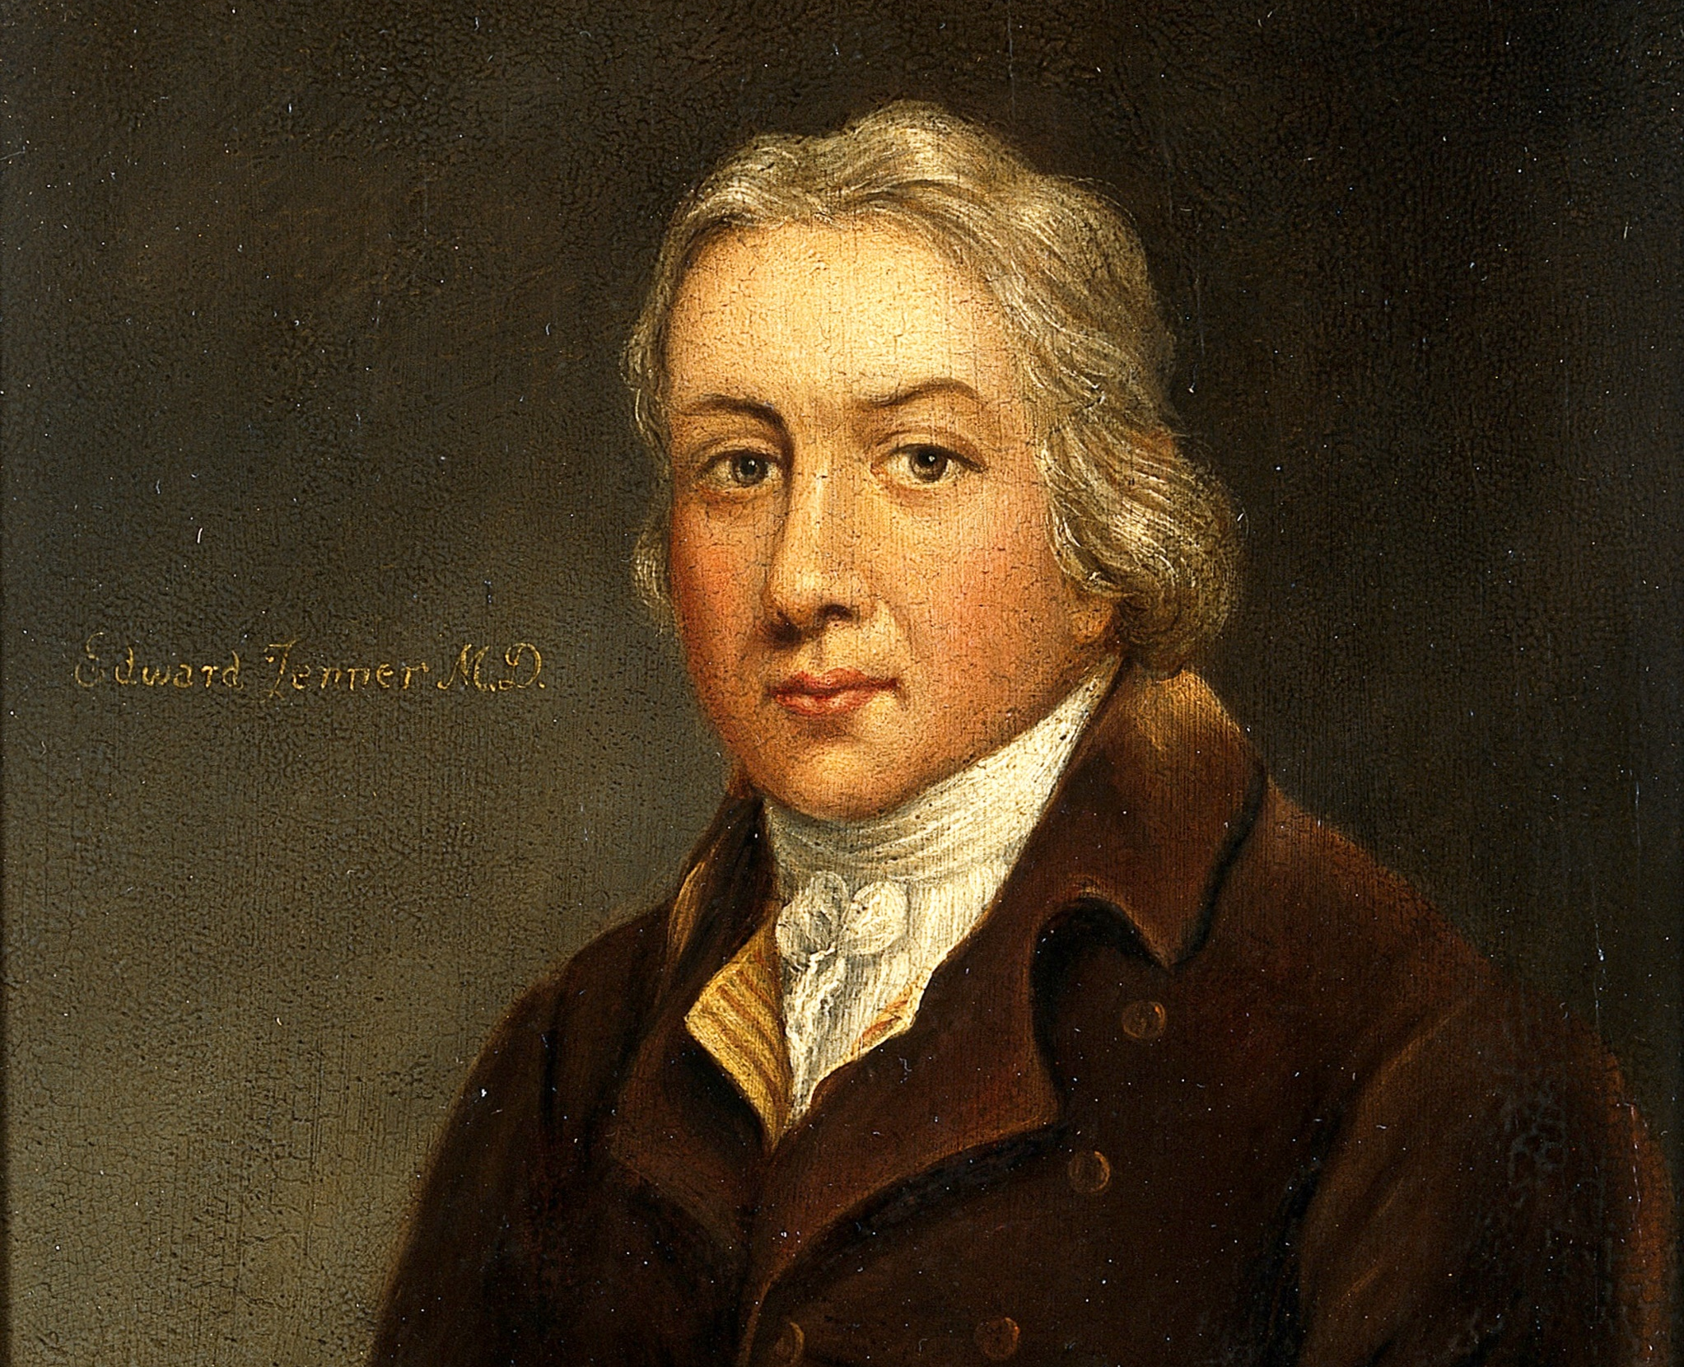
Pravé neštovice
Smrtelně nebezpečné infekční virové onemocnění
Charakteristické jsou vysoké horečky a tvoření puchýřků po celém těle.
Patřili mezi nejkrutější infekce kvůli četné úmrtnosti (až 1/3 nemocných) a znetvořujícím jizvám, které po nich zůstávaly.
Přenos především kapénkami
Koncem 18. století byla díky pravým neštovicím objevena vakcinace (Edward Jenner – na obrázku)

Slide 7
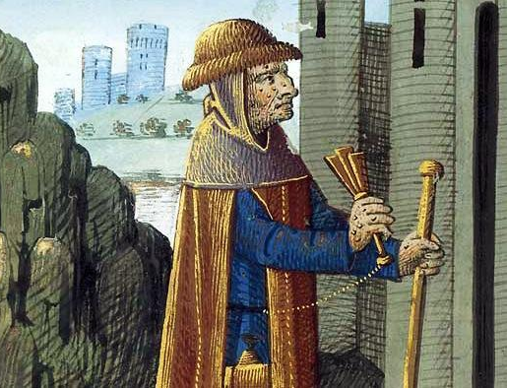
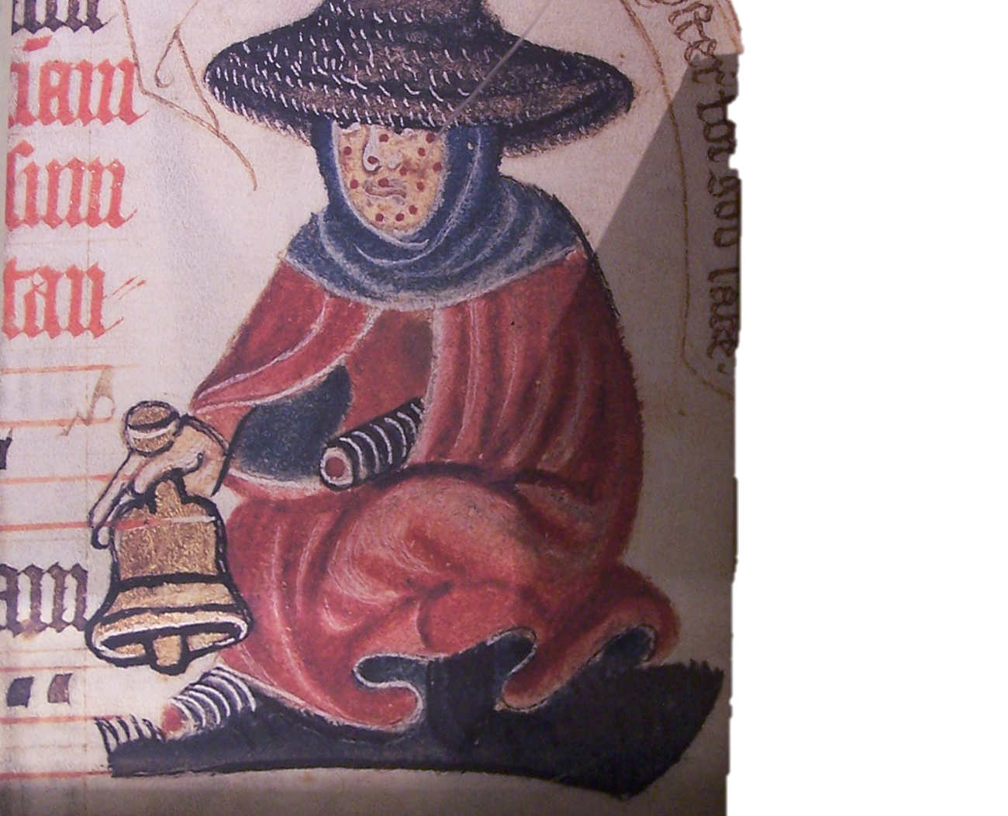
Lepra
Infekční bakteriální onemocnění napadající kůži a sliznice
Stará tisíce let
Příznaky: zvýšena teplota, odlupování částí kůže
Příznaky se nemusí objevit
Není příliš nakažlivá
Nakažení byli nuceni nosit na veřejnosti zvon, aby varovali ostatní o své přítomnosti
Pro nakažené se budovali speciální oddělené budovy, kde byli v karanténě, aby nemoc nešířili dále

Slide 8
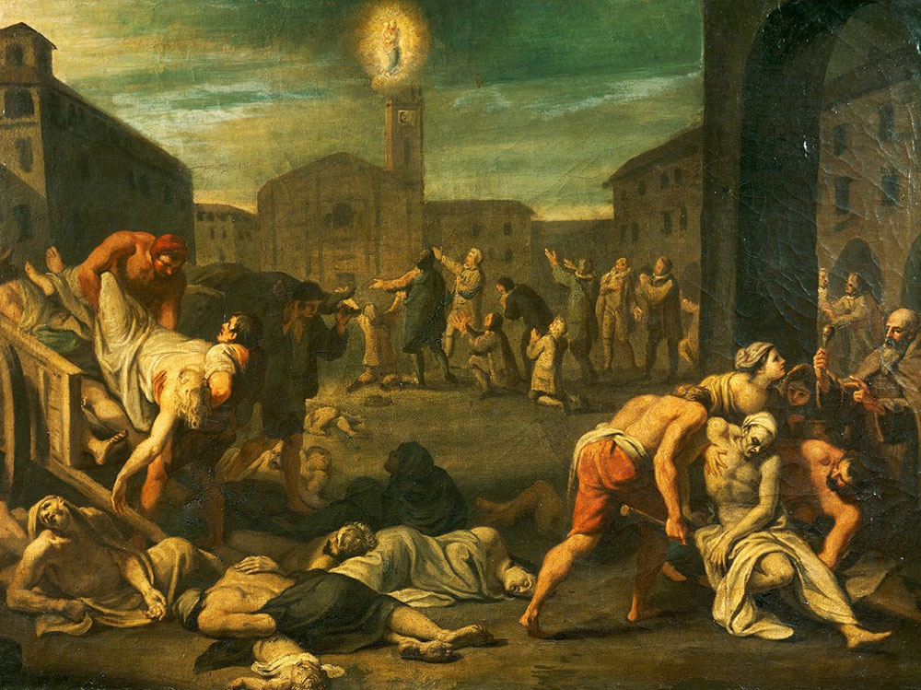
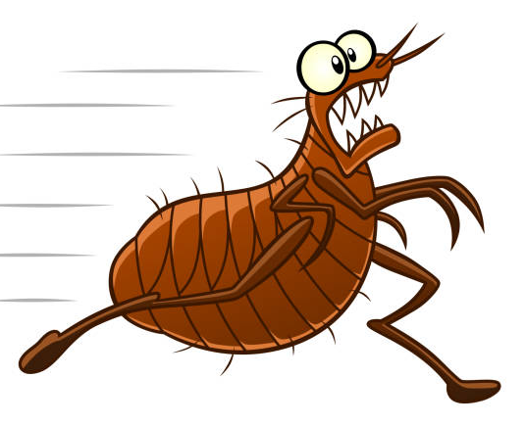
Mor
Infekční bakteriální onemocnění
Choroboplodné zárodky moru pronikají do organismu několika způsoby:
kůží prostřednictvím infikovaného hmyzu (blech)
dýchacími cestami kapénkovou infekcí
požitím infikovaných potravin
Rozlišujeme několik základních druhů moru:
Dýmějový mor - smrtnost okolo 60%
Plicní mor - téměř 100% smrtnost
Střevní mor - vzácný

Slide 9
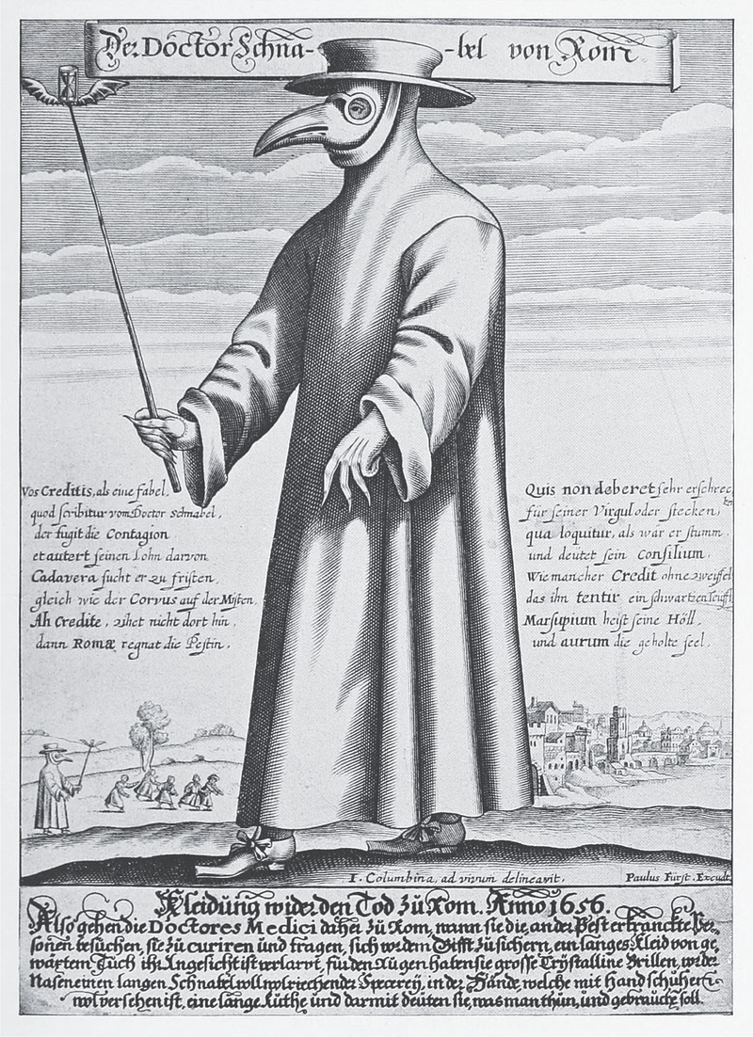
Mor
Léčebné postupy:
Karanténa
Vykuřování bylinkami
Moroví doktoři
Pacienty léčili jen vzácně, spíše zaznamenávali počty nakažených pro demografické účely
Moroví doktoři užívali metodu pouštění žilou, běžné bylo i přikládání žab a pijavic na léze moru
Masky, obleky

Slide 10
Zdroje
https://www.historic-uk.com/HistoryUK/HistoryofEngland/Disease-in-Medieval-England/
https://is.muni.cz/th/yp3uh/MAGISTERSKA_PRACE_STRALKOVA.pdf
https://vesmir.cz/cz/casopis/archiv-casopisu/2008/cislo-6/mor-cerna-smrt.html
https://www.wikiskripta.eu/w/P%C3%A9%C4%8De_o_nemocn%C3%A9_v_dob%C4%9B_st%C5%99edov%C4%9Bk%C3%BDch_epidemi%C3%AD
https://www.vakciny.net/AKTUALITY/akt_2013_03.htm

Slide 11
Zdroje
https://www.reflex.cz/clanek/historie/103760/dnesni-karantena-je-pekne-osekana-puvodni-nazev-primo-odkazoval-k-ctyricetidenni-izolaci.html
https://ct24.ceskatelevize.cz/veda/2468761-ohen-svateho-antonina-byl-pohromou-stredoveku-jeho-podstatu-ted-odhaluji-cesti-vedci

Slide 12
DĚKUJI ZA POZORNOST

